Slide 1

Bài 139
LUYỆN TẬP
(Sách giáo khoa Toán 4 - Tập hai - Trang 66)

Slide 2
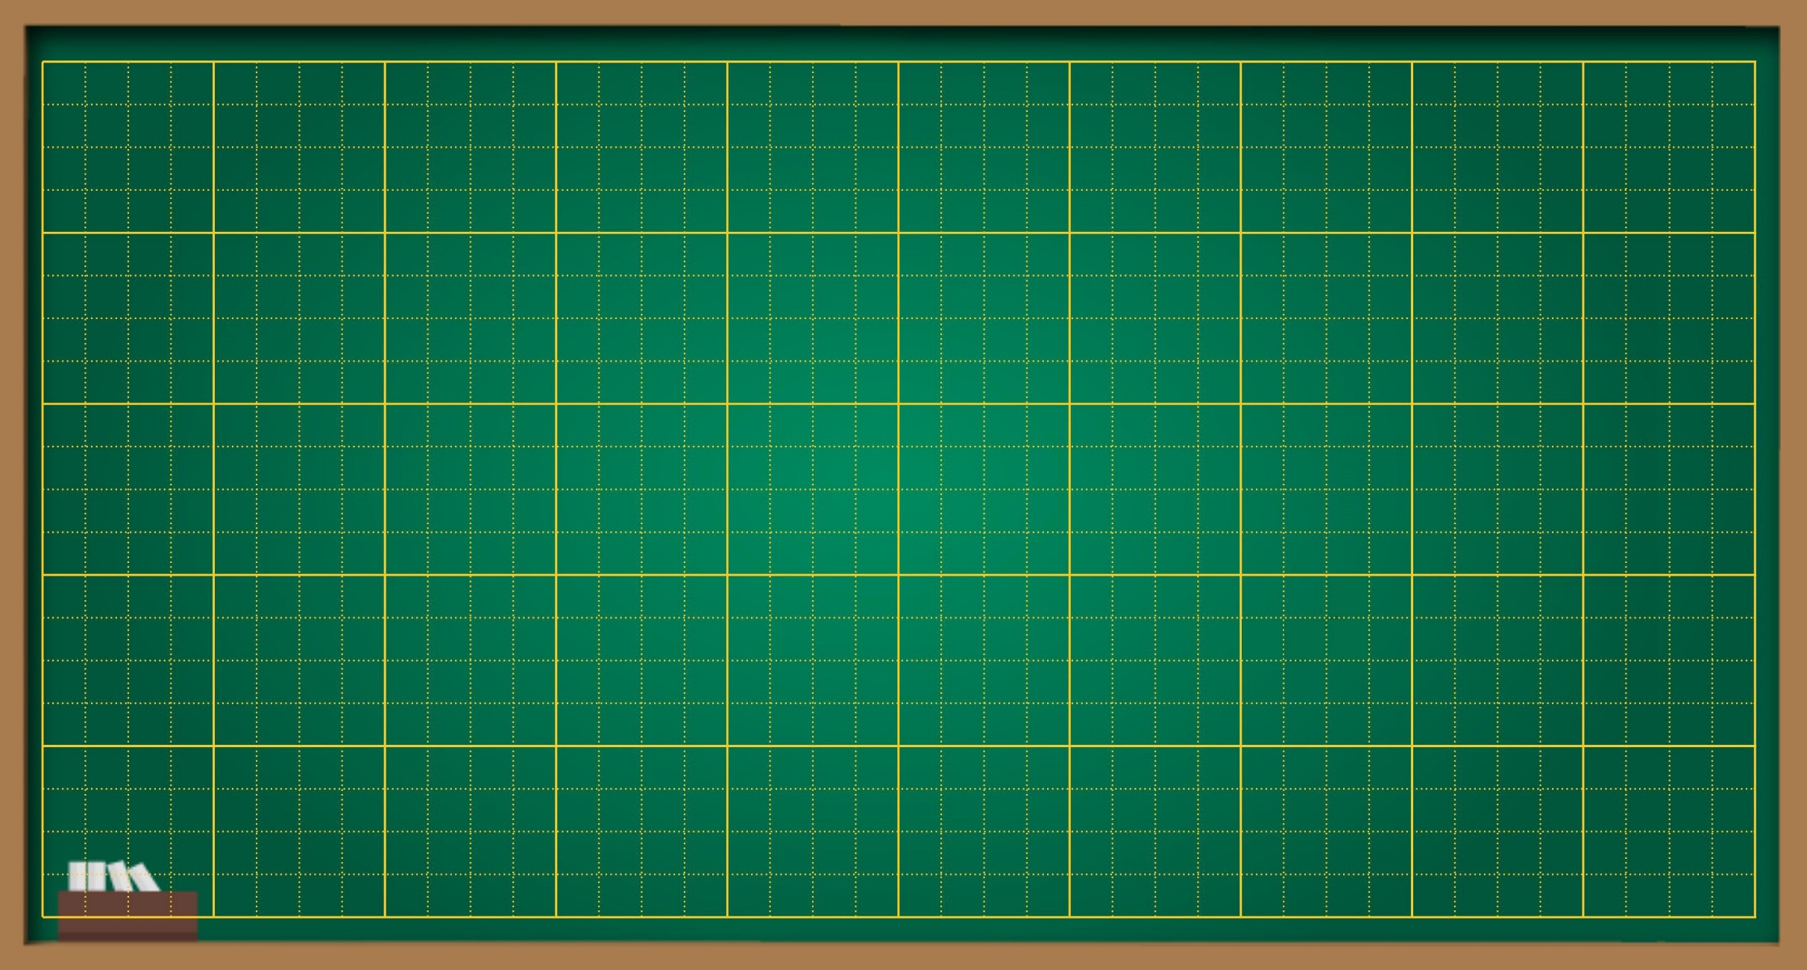
Thứ … ngày … tháng … năm ….
Bài 139
Luyện tập

Slide 3
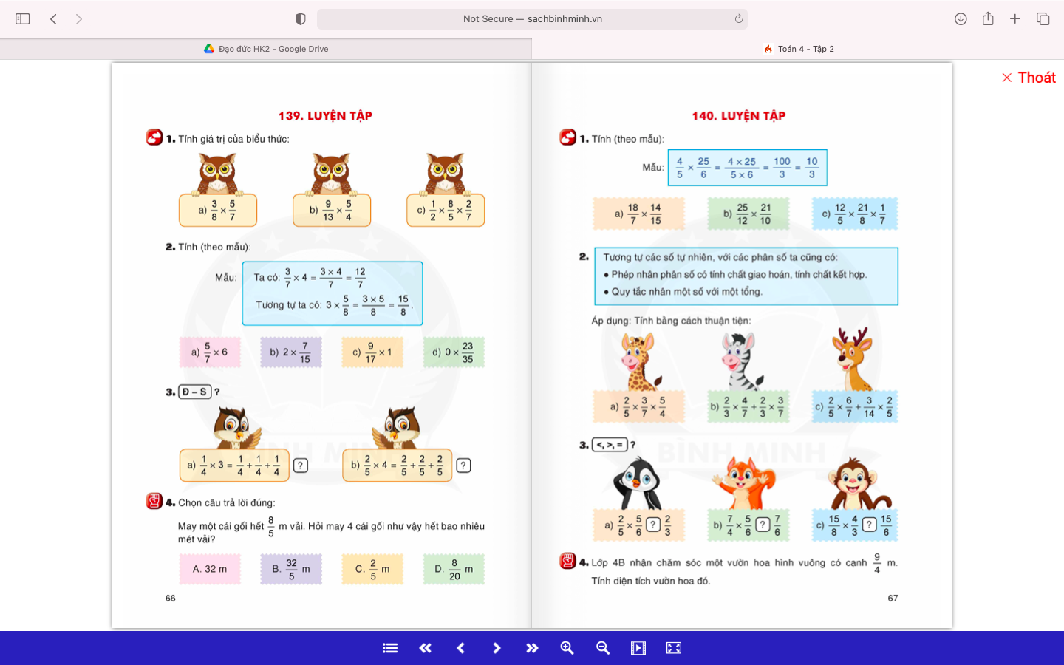

Slide 4
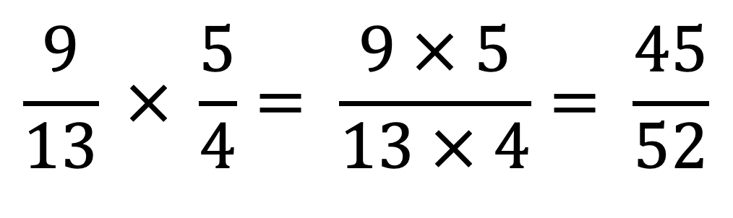
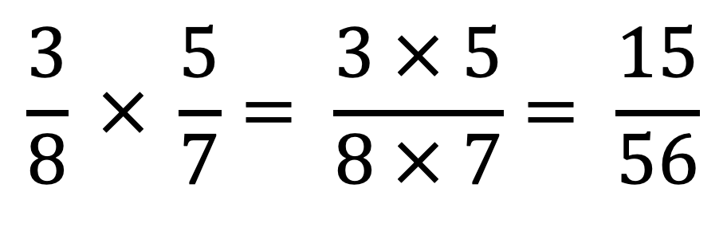
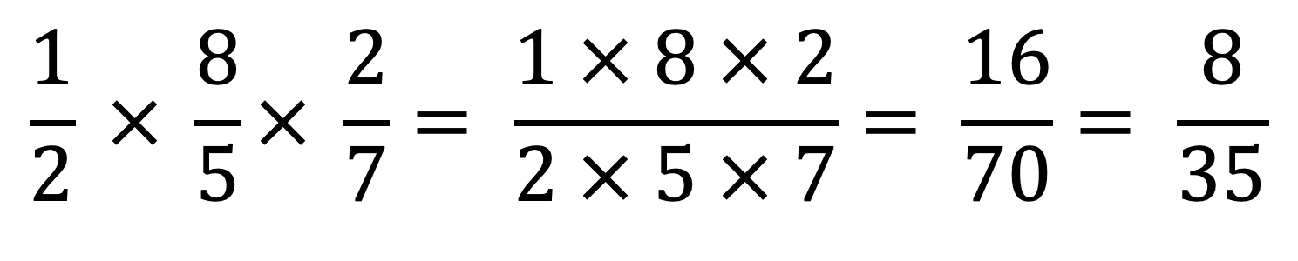
$$\frac{3}{8} × \frac{5}{7}= \frac{3 × 5}{8 × 7}= \frac{15}{56}$$
$$\frac{9}{13} × \frac{5}{4}= \frac{9 × 5}{13 × 4}= \frac{45}{52}$$
$$\frac{1}{2} × \frac{8}{5}× \frac{2}{7}= \frac{1 × 8 × 2}{2 × 5 × 7}= \frac{16}{70}= \frac{8}{35}$$

Slide 5


Slide 6
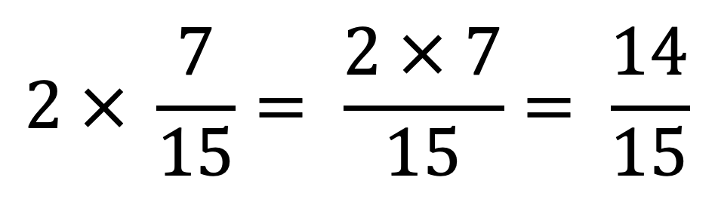
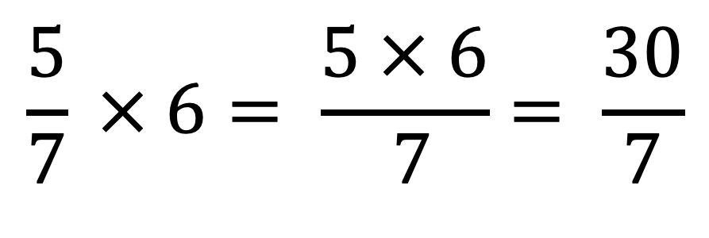
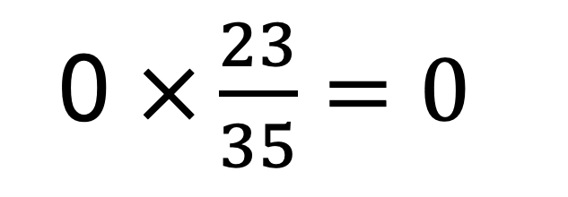
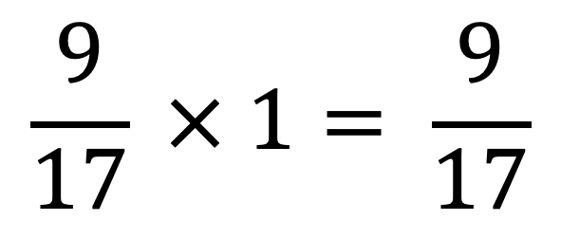
$$\frac{5}{7} × 6= \frac{5 × 6}{ 7}= \frac{30}{7}$$
$$2 × \frac{7}{15}= \frac{2 × 7}{15}= \frac{14}{15}$$
$$\frac{9}{17} × 1= \frac{9}{17}$$
0 $×\frac{23}{35}=0$

Slide 7
Đ
S

Slide 8



VẬN DỤNG

Slide 10

Chúc các em
học tốt!

